Slide 1
Function
Input
Output
F(x,y) = 2*x + 3*y + 5
?
F(istanbul,3,1)
8
F(1,0)
?
7
F(1,1)
?
10

Slide 2

Function
Input
Output
F(x,y) = ???
F(0,1)
8
F(1,0)
7
F(1,1)
10
F(x,y) = ax + by + c
Calculating Function
b + c = 8
a + c = 7
Yerine koyma
a + b + c = 10
F(5,5) = ??
30
Calculated Function
a = 2
c = 5
b = 3
F(x,y) = 2x + 3 y + 5

Slide 3

Model
Feature
Label
F(x,y) = ???
F(2,0,1)
8
F(0,1,0)
7
F(1,1,1)
10
F(x,y) = ax + by + c
Model Training
b + c = 8
a + c = 7
Prediction
a + b + c = 10
F(5,5) = ??
30
Model
a = 2
c = 5
b = 3
F(x,y) = 2x + 3 y + 5

Slide 4


F(x) = ?
Linear Function
F(x) = ax + b
y = F(x) = 2x+2
Iteration
RMSE
85
Iteration
RMSE
65
Iteration
RMSE
60
40
48
Y = 0.1 x + 0.1
Linear Regression

Slide 5
Model (Function)
Features (Evin Özellikleri)
Lablel (Ev Fiyatı)
F(x,y) = ???
F(3,1,180,5)
450.000
F(2,1,110,10)
330.000
F(3,1,200,0)
600.000
F(3,1,170,0)
800.000
F(oda,salon,alan,yas) = ?? (a * oda + b * salon + c * alan + d * yas + e)
Katsayılar ( coefficients ) = a, b,c,d
Sabit Sayı ( Intercept ) = e

Slide 6
70
30
8000
2000
Train Data
Test Data
80
20
F = ??
99

Slide 7
Artifial Intelligence
Machine Learning
Deep Learning
(ANN)

Slide 8
Machine Learning
Label Var mı?
Supervised Learning
UnSupervised Learning
Continous
Label Tipi
Categorical
Regression
Classification
Clustering
Örnek : Ev Fiyat Tahmini
Örnek : Kredi Verelim mi ?
Örnek : Müşteri Segmentasyonu

Slide 9
Big Data
Storage
Processing
Hadoop
Spark
+

Slide 10
sayilar
sayilarRDD
sc.parallelize(liste)
12
12
43
43
3
3
2
2
51
42
51
59
rdd.collect()
42
14
59
14
Python List
RDD

Slide 11

For döngüsü
CPU
sayilar
12
Core 1
Core 2
43
3
2
51
Core 3
Core 4
42
59
14

Slide 12







SIMD
x : x* x
CPU
12
43
x : x* x
Core 1
Core 2
3
2
51
x : x* x
Core 3
Core 4
42
Lambda
59
14
x : x* x
RDD

Slide 13
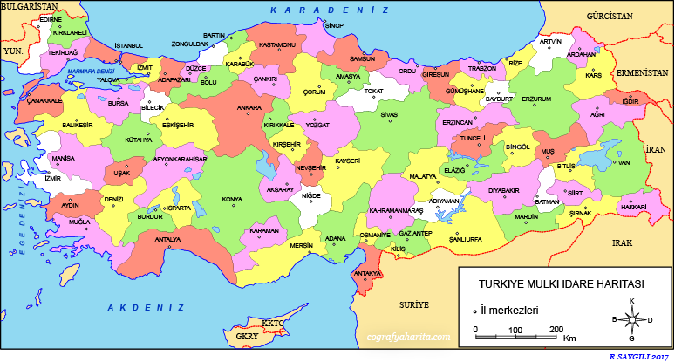





26
31
36
41
46
42
39
36

Slide 14
ReduceByKey ( x+y)
(Ahmet,1)
(Ali,1)
(Zeynep,1)
(Ali,1)
(Ahmet,1)
(Ali, 2)
(Zeynep,1)
Ahmet,1
Ahmet,1,
Ali,2
Ali,1
Ali,1
Ali,1
Ahmet,2
Ali,2
Ahmet,2
(Mehmet,1)
(Ali,1)
(Zeynep,1)
(Mehmet,1)
(Mehmet,2)
(Ali,1)
(Zeynep,1)
Ali,2
Ali,3
Ali,3
(Zeynep,1)
(Ali,1)
(Zeynep,1)
(Zeynep,1)
(Zeynep,3)
(Ali,1)
(Mehmet,2)
(Mehmet,2)
(Zeynep,1)
(Zeynep,1)
(Zeynep,3)
Mehmet,4
Mehmet,4
(Mehmet,2)
(Ali,1)
(Ahmet,1)
(Mehmet,1)
(Ali,1)
(Mehmet,1)
(Ahmet,1)
Zeynep,5
Zeynep,5

Slide 15

lambda x,y : x+y
1
x
3
2
y
X+y
x
10
10
x
21
3
x
7
11
4
y
y
y
45
5
x
11
11
6
y
24
7
x
15
24
8
y
9
9
İşlem Paralel olduğu için Toplam 3 veya 4 sanyede biter

Slide 16




Toplam = 0
1
2
3
6
3
4
10
5
15
6
21
7
28
8
36
9
45
Eğer bir toplama 1 saaniye sürerse
For ile döngü yaparsak
Toplam 9 saniye sürer

Slide 17
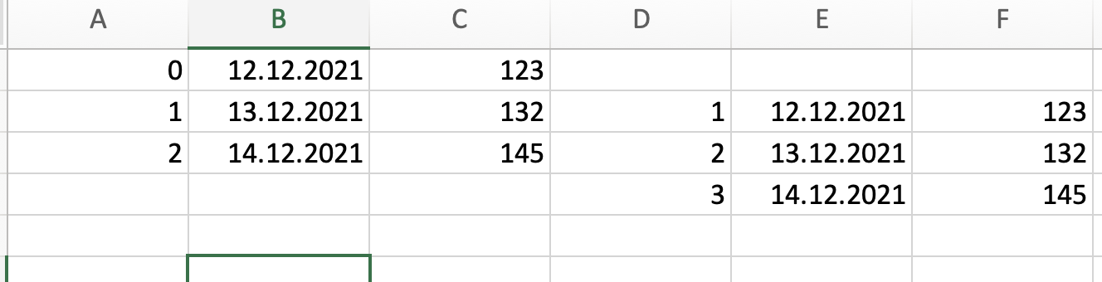

Slide 18
Iris dataset
Model
Bu model ne kadar başarılı ?

Slide 19



70-80%
20-30%
Train dataset
Test
Dataset
Model
Accuracy : 0.97

Slide 20






















































Slide 21
Deep Learning
(ANN)
MultiLayer Perceptron
RNN,
CNN

Slide 22
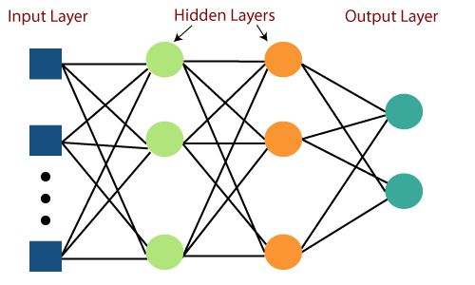

3
3
3
2
5.1
3.4
1.2
[3,3,3,2]

Slide 23
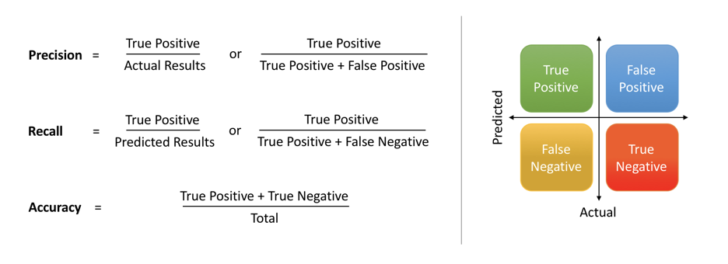

Slide 24




Overfit problemi yaşıyor muyuz ?
1-) Test verisi sonuçları çok kötü
2-) Learning Curve (Öğrenme eğrisine bakarız)

Slide 25
%64
%16
%20
Test
Dataset
Train dataset (0.8)
Validation dataset (0.2)
TrrainRatio : 0.8
Numtrees=[3,5,9]
maxdepth=[10,12,15]
Impurtiy=[‘gini’,’entropy’]
Model
(3,10,gini)
0.86
Model
(3,12,gini)
0.82
Accuracy : 0.97
Model
(3,15,gini)
Hyper Parameter Tuning
0.72
…..
Toplam 18 defa train işlemi yapılacak
TrainValidationSplit

Slide 26

%64
%16
%20
Validation dataset (0.2)
Test
Dataset
Train dataset (0.8)
Validation dataset (0.2)
Train dataset (0.8)
TrainRatio : 0.8
Numtrees=[3,5,9]
maxdepth=[10,12,15]
Impurtiy=[‘gini’,’entropy’]
Model
(3,10,gini)
Model
(3,10,gini)
0.86
Model
(3,12,gini)
Model
(3,12,gini)
0.82
Model
(3,15,gini)
Accuracy : 0.97
Model
(3,15,gini)
0.72
Hyper Parameter Tuning
…..
Toplam 18 defa train işlemi yapılacak
Cross Validation

Slide 27
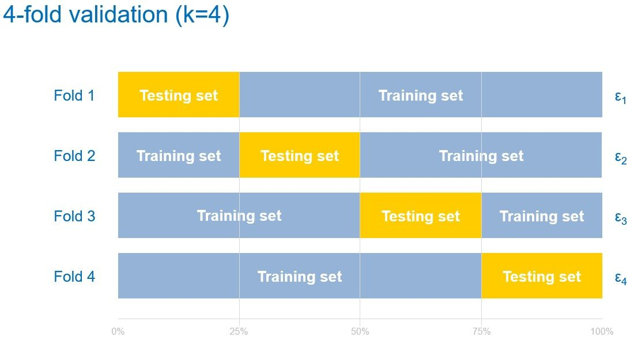

Slide 28





KMeans

Slide 29
Bu tür veri setlerinde (Tek bir çizgiyle iki gruba ayıramadığımız )
Kmeans algoritması işe yaramaz.
Burada hiyerarşik clustering metodlarını kullanmak zorundayız

